Slide 1
Индивидуальные действия в защите
Перехват, вырывание, выбивание, накрывание мяча

Slide 2
Техника игры в таблице

Slide 3
Вырывание мяча осуществляется в ситуации, когда нападаю­щий несколько ослабил контроль над мячом. Наиболее подходя­щим для этого считается момент опускания мяча вниз после ов­ладения им (при ловле, передаче или взятии отскока), а также момент поворота спиной к атакуемой корзине после прерванного ведения. Сблизившись с соперником, защитник должен обхватить мяч руками как можно глубже (одной сверху, другой снизу) и сделать резкое движение на себя с одновременным поворотом туловища в сторону опорной ноги. Поворот мяча вокруг горизон­тальной оси облегчает преодоление сопротивления противника.

Slide 4
Перехват мяча в игре осуществляется при его передаче или при его ведении. Успешность перехвата мяча при передаче во многом зависит от интуиции и быстроты реакции защитника, а также от его умения правильно занимать позицию при опеке соперника. Нападающий облегчает задачу защитнику, если ожидает послан­ный ему мяч на месте. В данном случае достаточно из закрытой стойки сделать шаг дальней от мяча ногой, оставляя за спиной соперника, и поймать мяч. Защитник, владеющий достаточной реактивностью, может спровоцировать необходимую ему для перехвата передачу. Для этого он умышленно отдаляется от нападающего на 1 — 2 м, как бы притупляя его бдительность, и, находясь на согнутых ногах, сме­щается немного в сторону мяча, внимательно наблюдая за мячом и соперником периферическим зрением. Чтобы успешно осуще­ствить защитное действие, важно мгновенно среагировать на вы­пуск мяча и резко броситься к нему. Особенно удобны для перехва­та мяча длинные поперечные или продольные передачи. В случае, если соперник стремится поймать мяч в движении, решающее значение приобретает умение защитника набрать мак­симальную скорость на коротком отрезке площадки. Далее доста­точно плечом и руками отрезать путь к мячу опекаемому игроку и без труда овладеть им . Прием изучается после овладения техникой ловли и передач мяча на месте и в движении. Перехват мяча при ведении — более сложный по координации движений прием. Поравнявшись с нападающим сбоку, необходи­мо подстроиться к его ритму и скорости ведения мяча. Затем за счет неожиданного, мгновенного выхода из-за спины соперника защитник принимает отскакивающий мяч на кисть ближайшей к нему руки и, изменив направление движения, продолжает нача­тое им ведение мяча.

Slide 5
Накрывание мяча при броске может осуществляться сзади, спе­реди и сбоку от нападающего. Для эффективного выполнения приема защитнику требуется выбор правильной позиции, состояние стартовой готовности его ног и рук: своевременное выпрыгивание и владение достаточно высоким прыжком в сочетании с рациональным движением рук. Реагировать на начало броска следует по резкому выпрямле­нию ног соперника в коленных суставах. Своевременно выпол­ненный высокий прыжок позволяет защитнику опередить напа­дающего. Вытянув максимально вверх руку, он накладывает со­гнутую вперед кисть на мяч в момент его выпуска нападающим и тем самым накрывает бросок. Необходимо избегать замаха руки и ее опускания вперед.

Slide 6
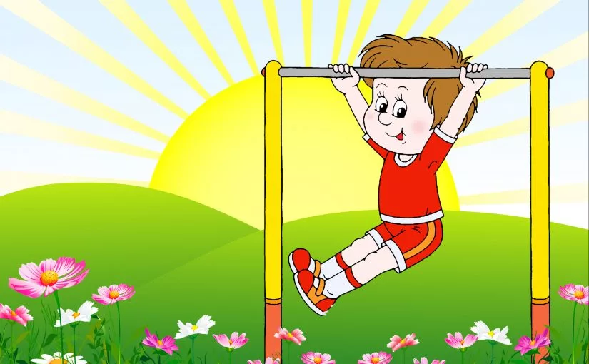
Домашнее задание.
Сгибание и разгибание рук в упоре лежа. Комплекс утренней гимнастики.

